Slide 1
КАК РАНЬШЕ ОСУЩЕСТВЛЯЛАСЬ ПОДДЕРЖКА САМООПРЕДЕЛЕНИЯ В ШКОЛЕ?
Устинова Светлана Эриковна, учитель географии ГБОУ школа №197

Slide 2
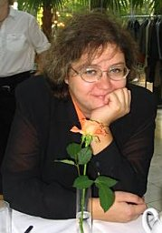
Гутник Ирина Юрьевна
доцент кафедры теории и истории педагогики, РГПУ им. А.И Герцена

Slide 3
САМООПРЕДЕЛЕНИЕ
Я
ПРЕДМЕТ
Я
ПРОФЕССИЯ
ДРУГИЕ

Slide 4
помочь ученику в самореализации как личности, ориентированной на успех, готовой найти свое место во взрослом сообществе, способной принимать осознанные решения в ситуации выбора, умеющей ставить цели и достигать их
ЦЕЛЬ ПРОЦЕССФОЛИО

Slide 5
Методика процессфолио
процесс обучения
(а не только его результаты)
затруднения ученика
осуществляемый учеником выбор

Slide 6
Процессфолио
Блок А: ИОМ
Блок В: самодиагностика
Блок С: диагностика
Блок D: естественно
научный профиль

Slide 7
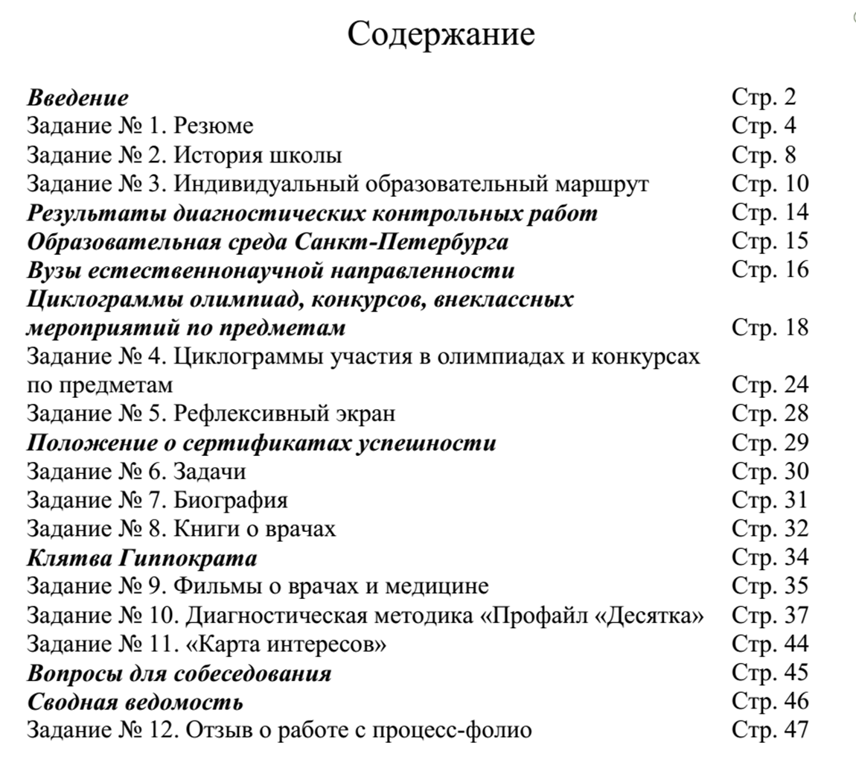

Slide 8
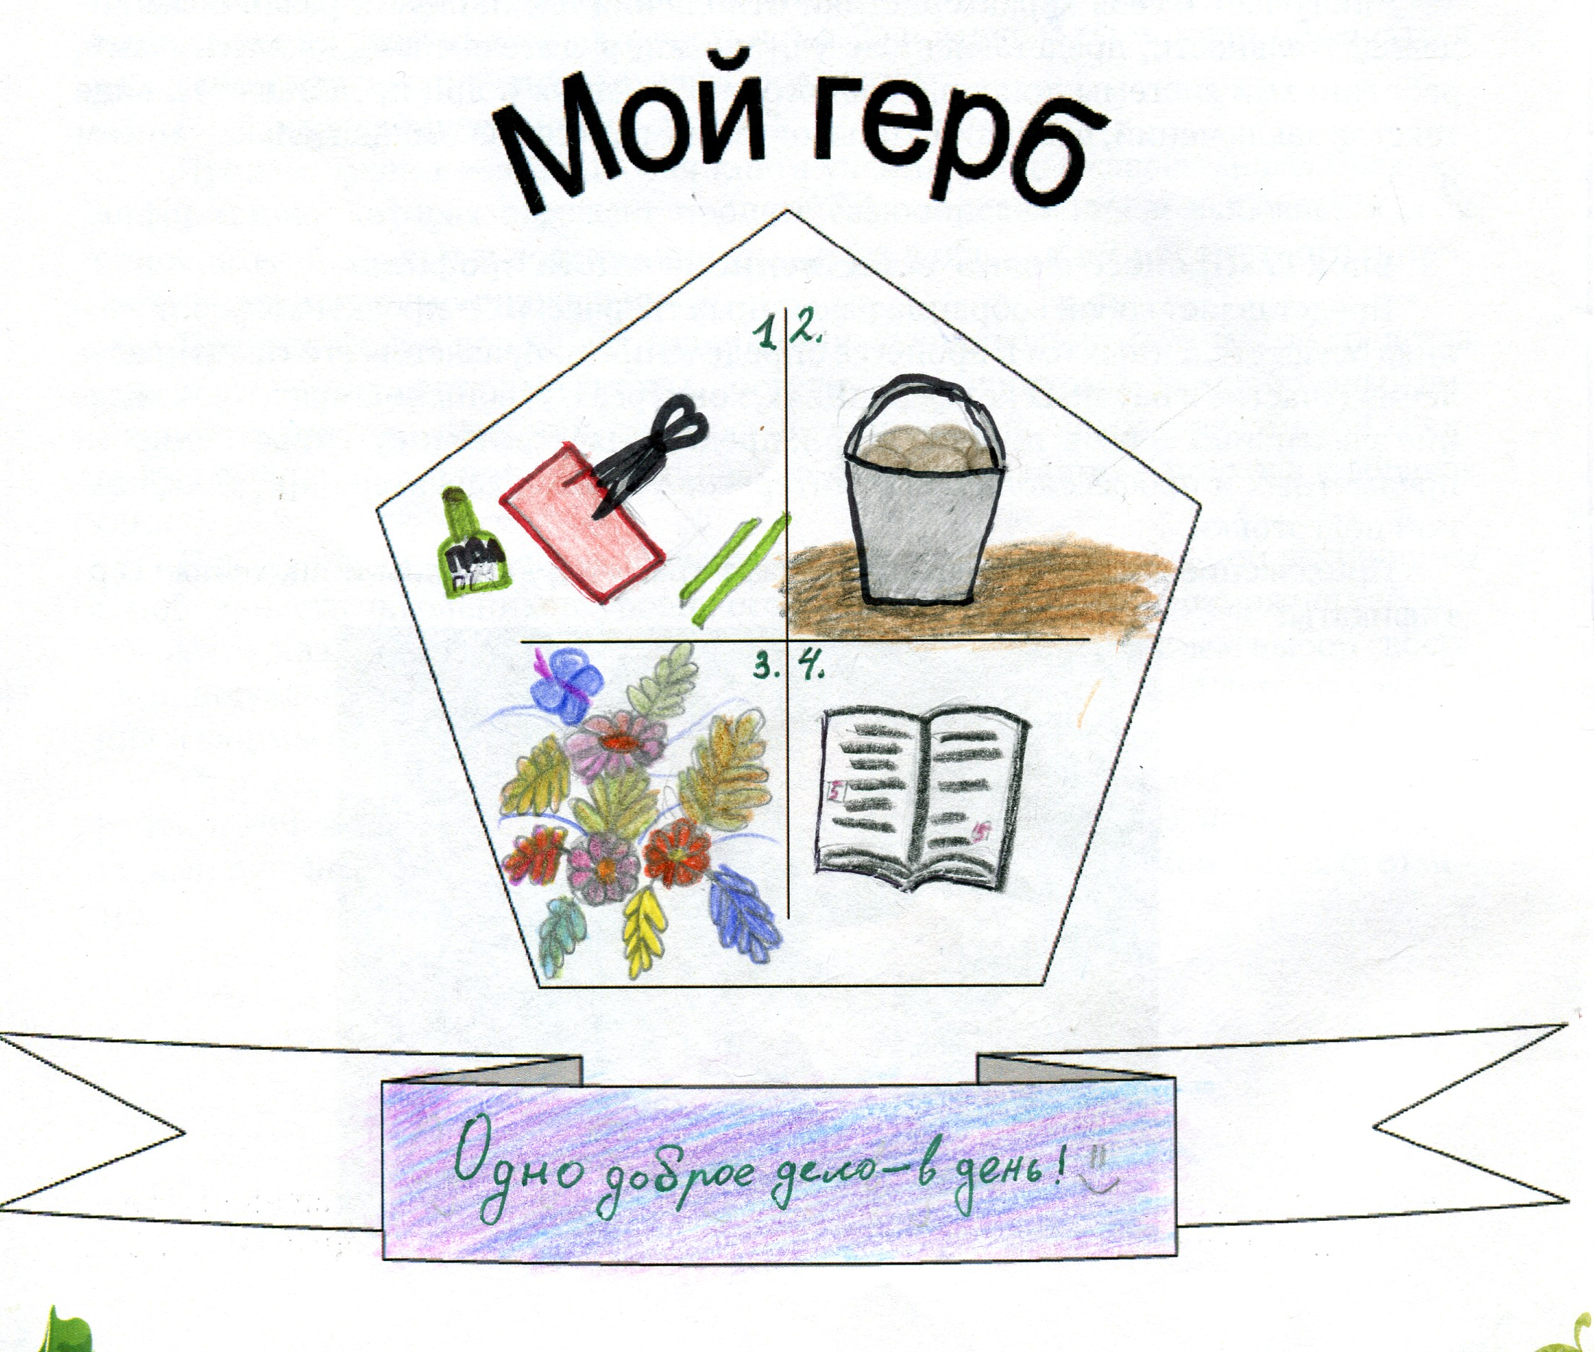
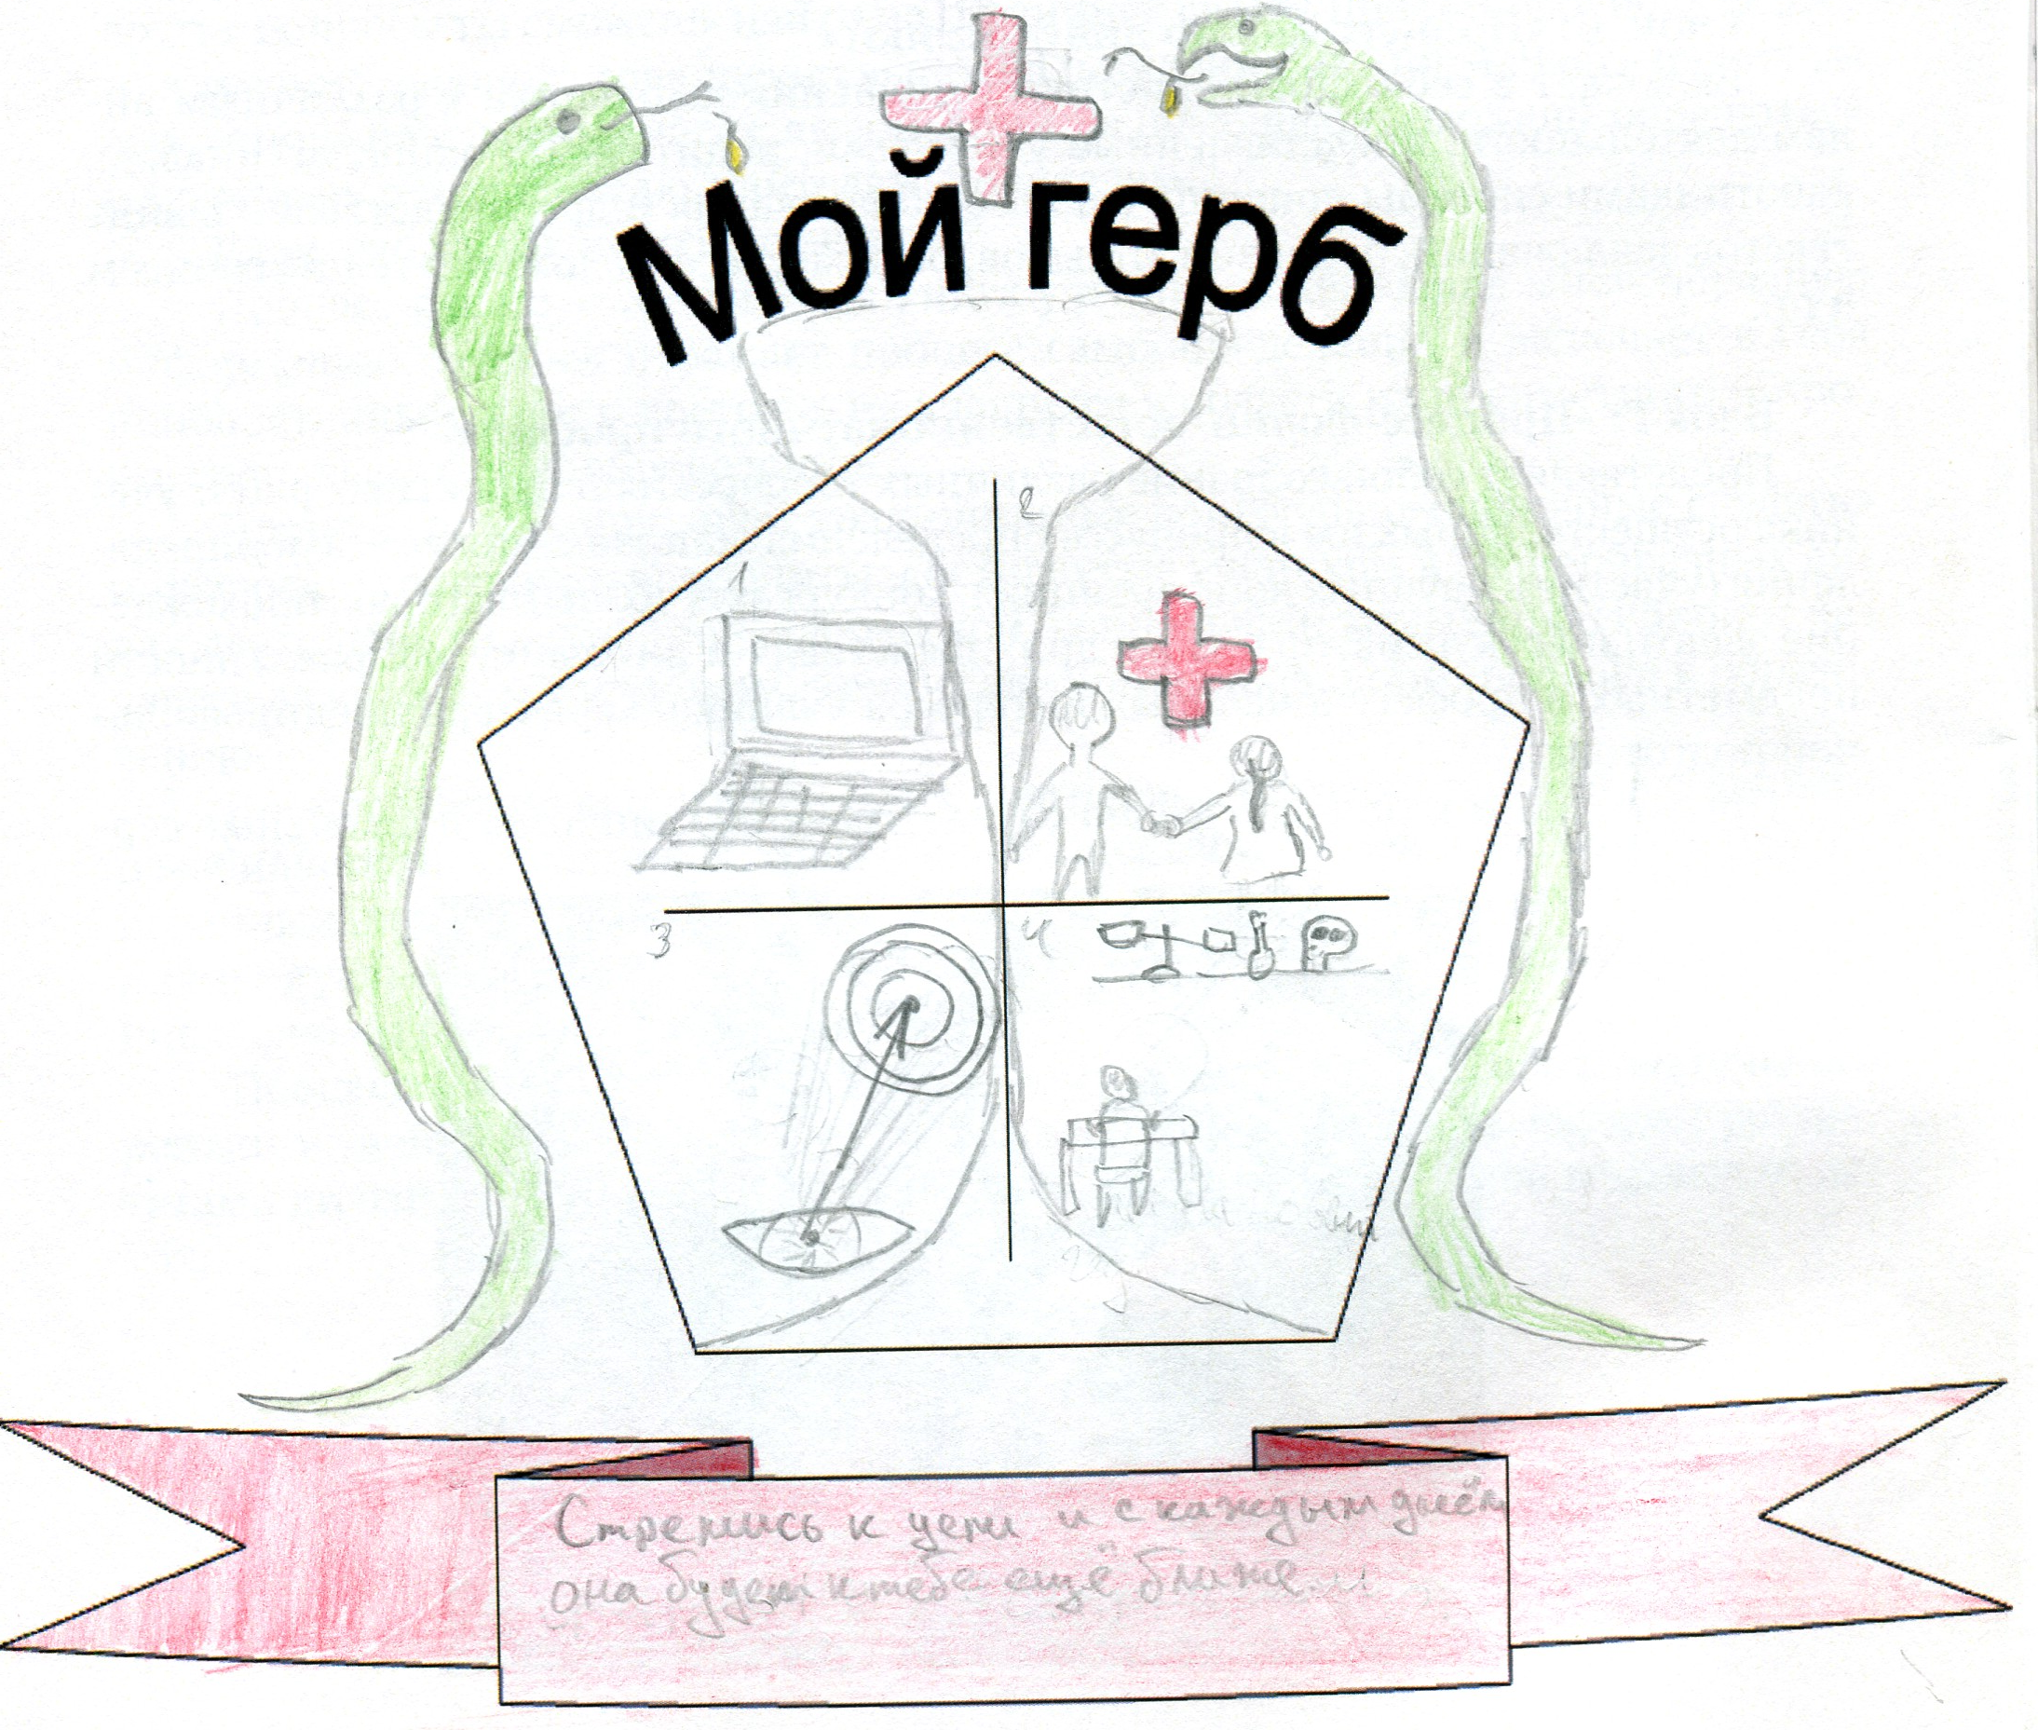
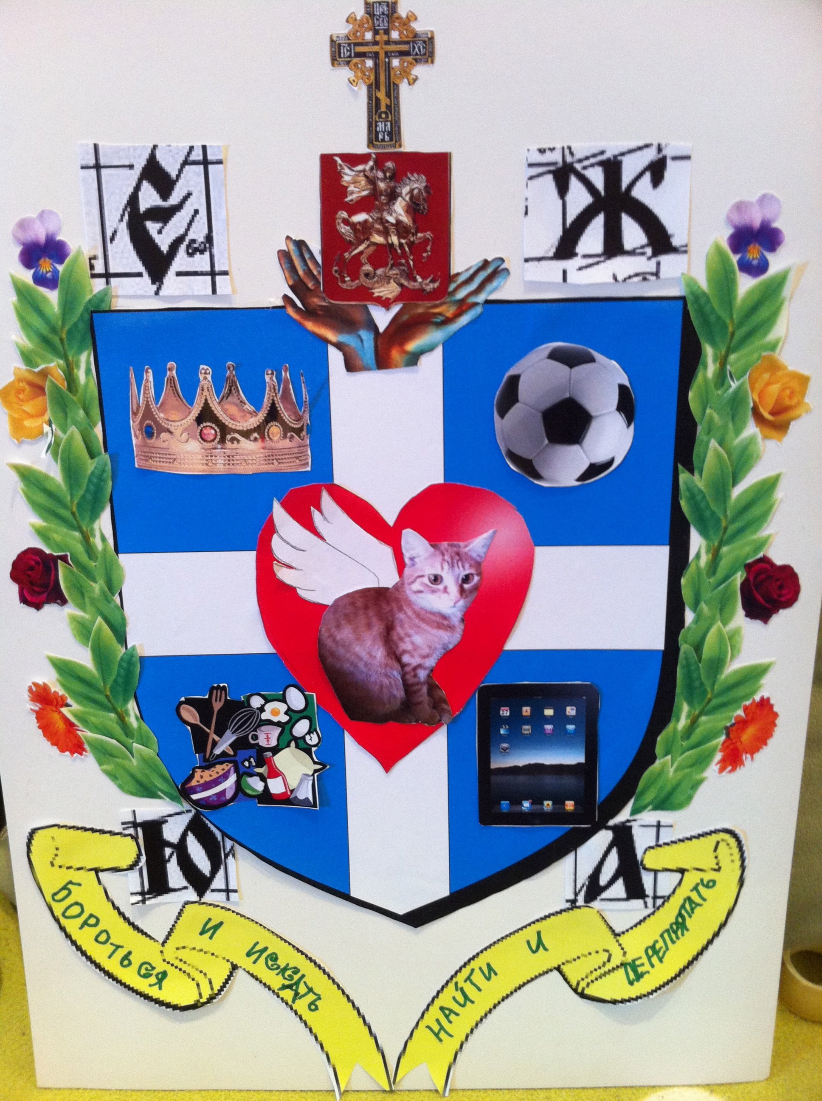

Slide 9
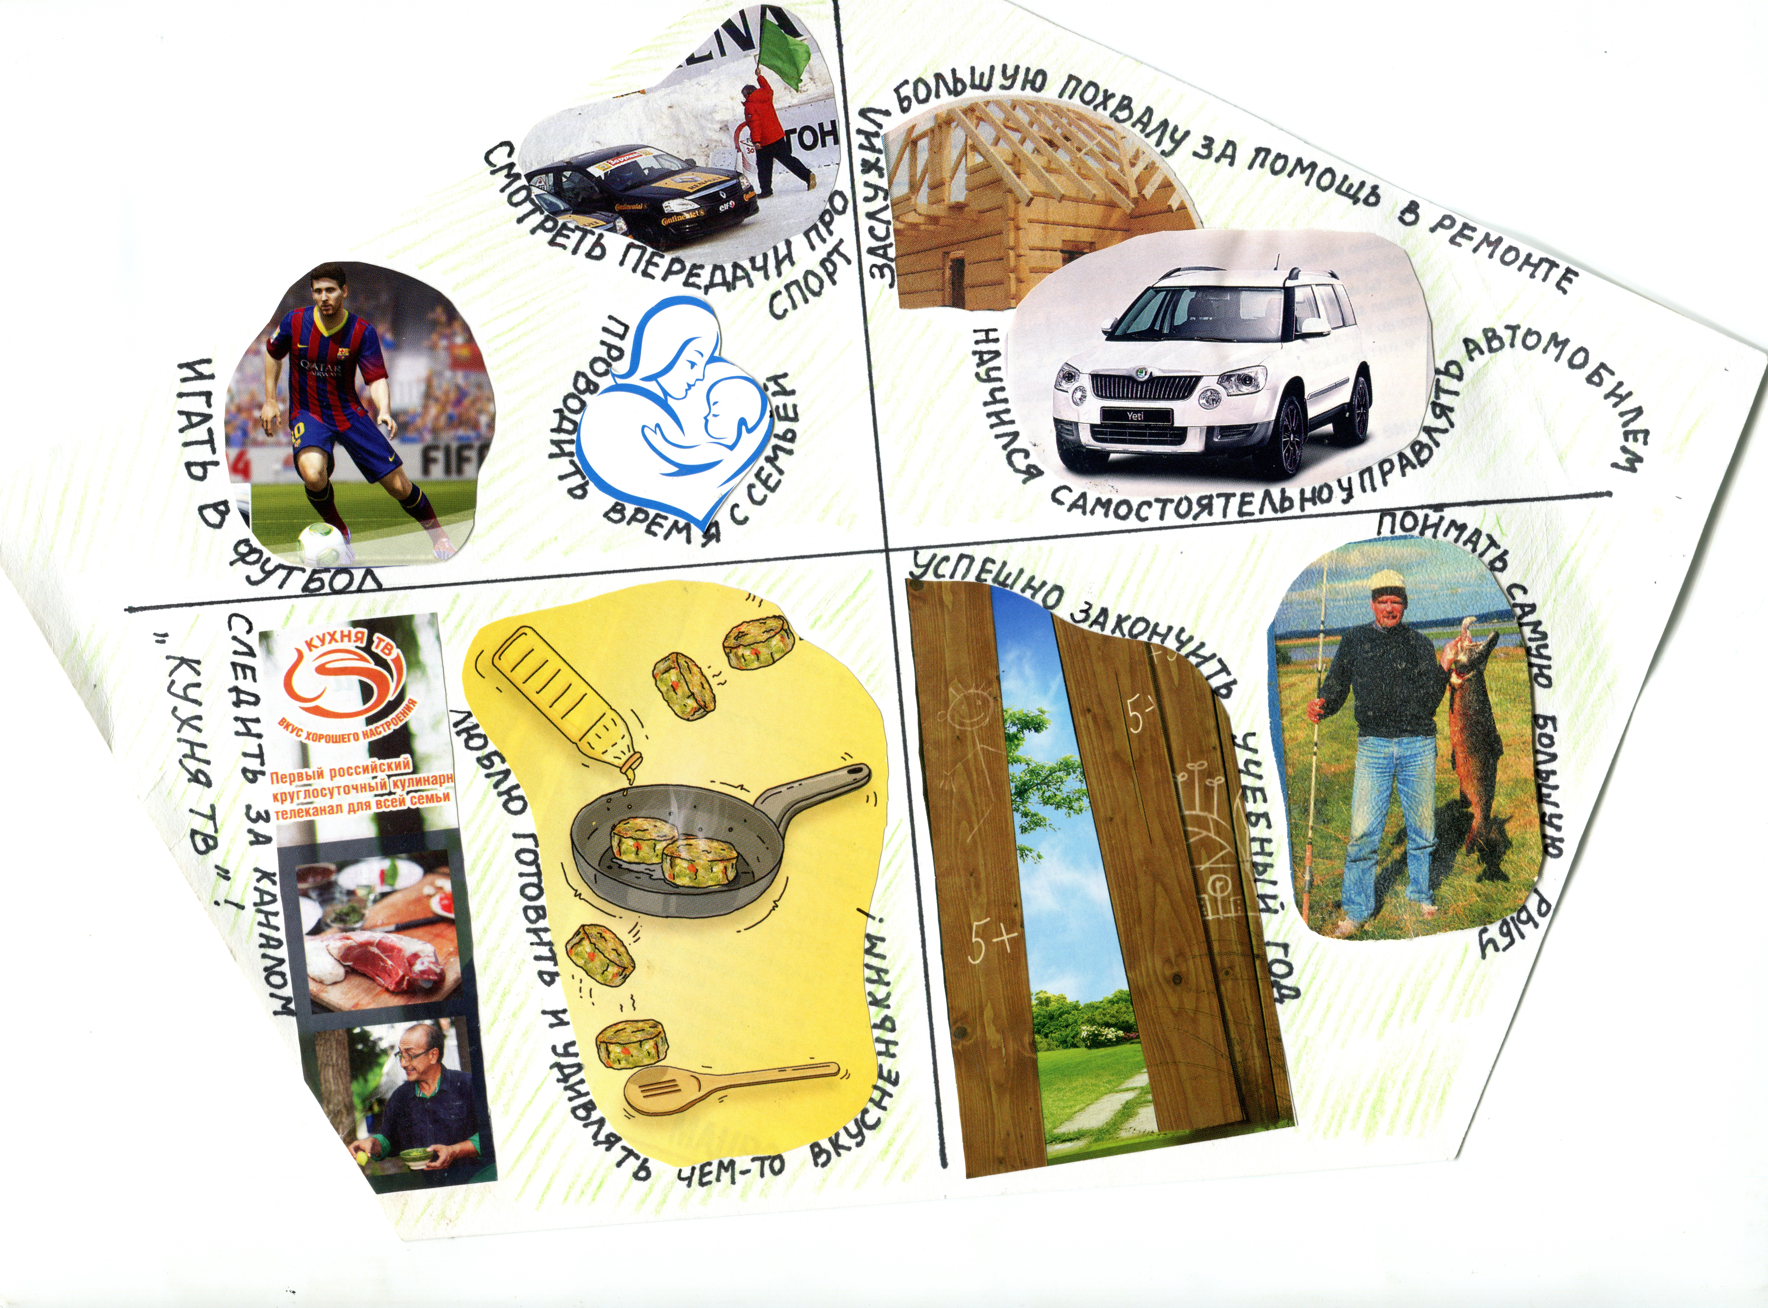

Slide 10
КАРТА ИНТЕРЕСОВ УЧЕНИКА 7а (октябрь)

Slide 11
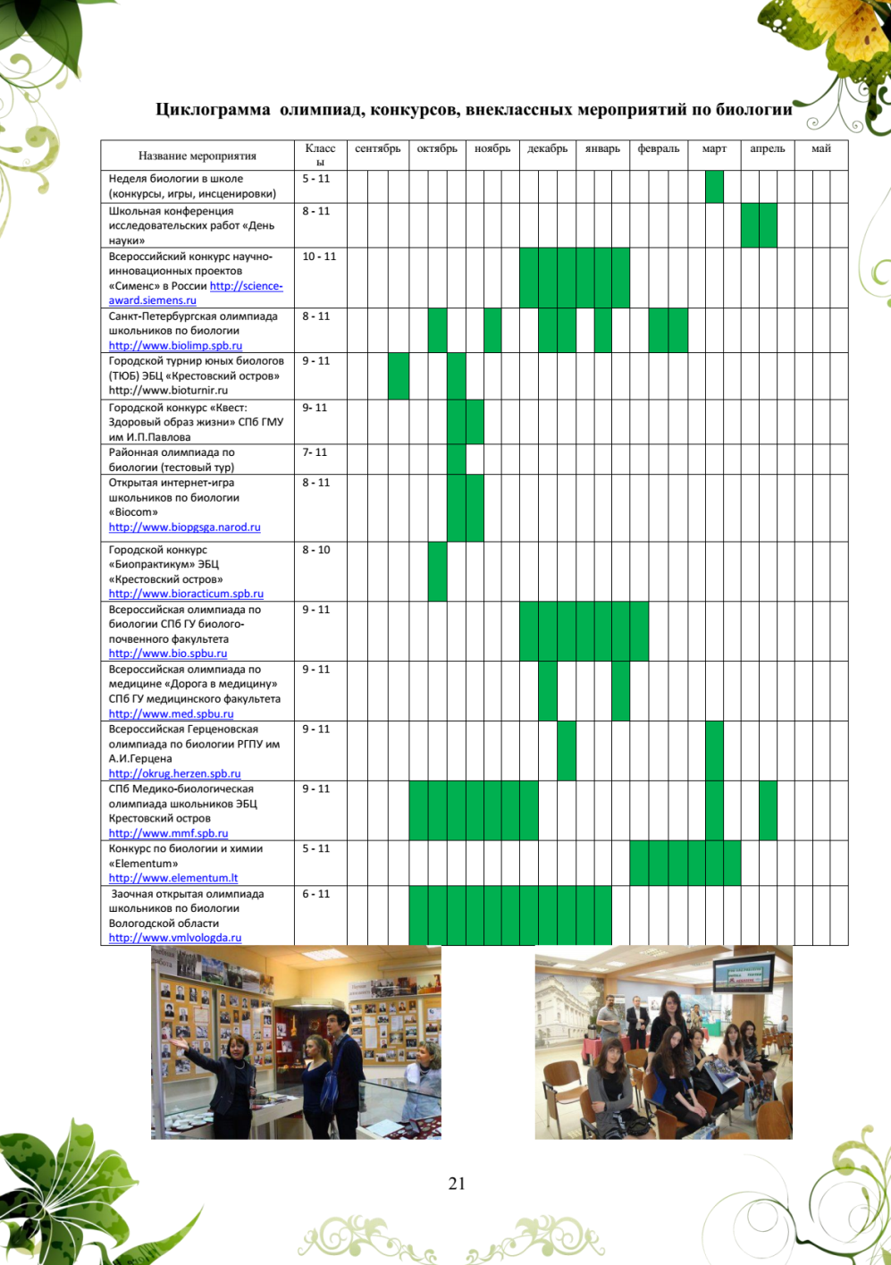
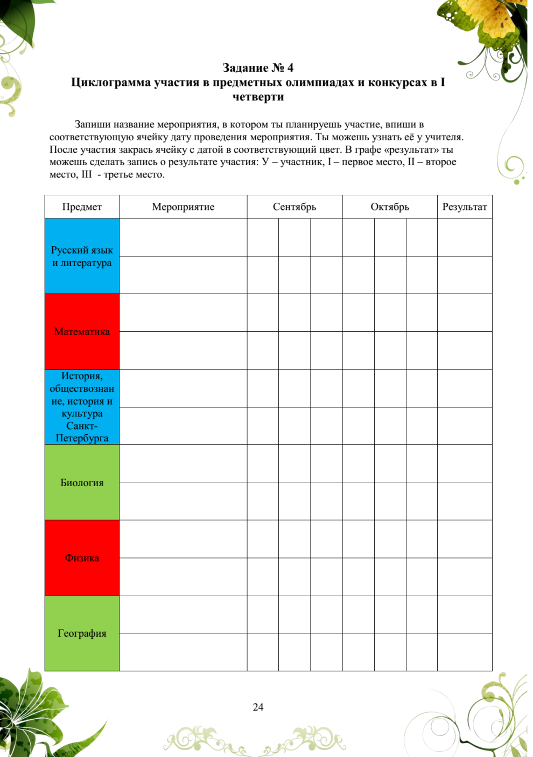

Slide 12
Профайл «Десятка»

Slide 15
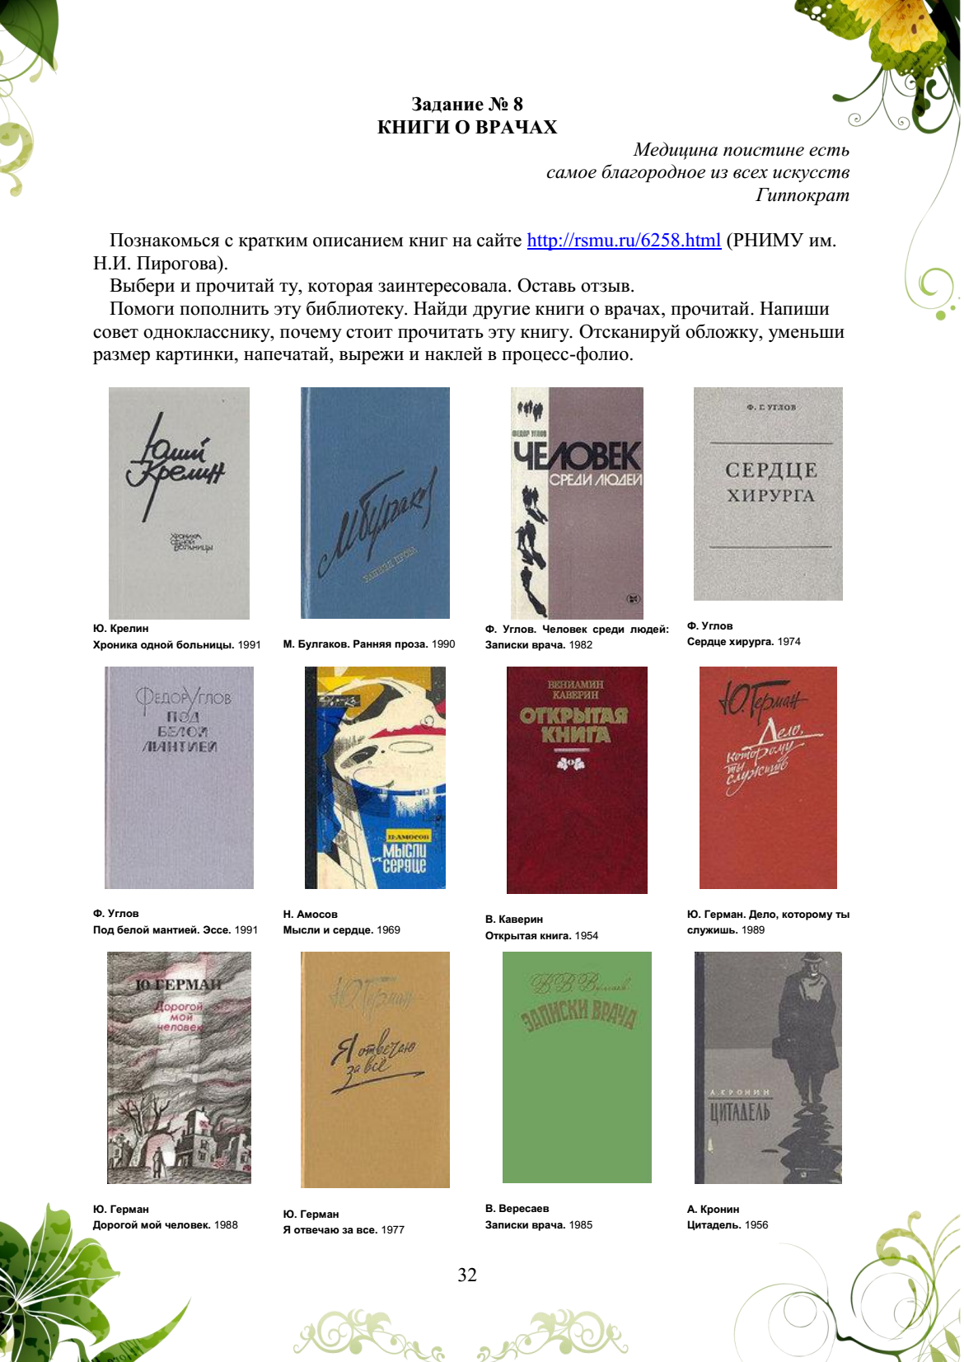

Slide 16
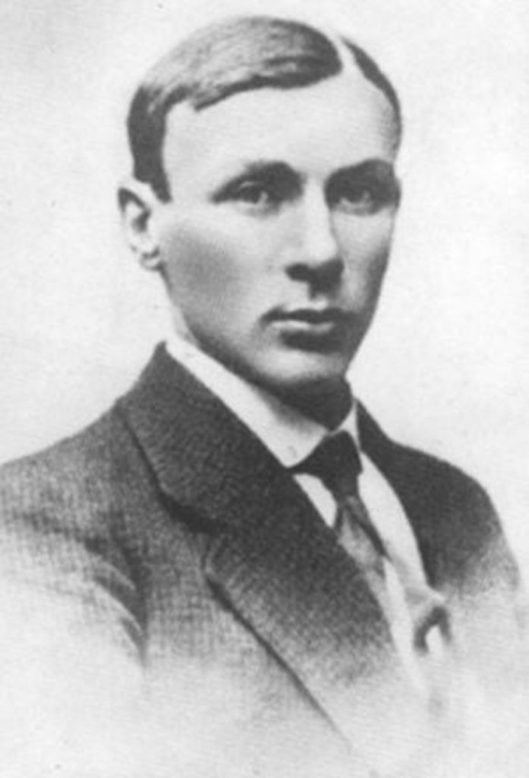
Избрал профессию врача, поскольку меня привлекала блестящая работа. Работа врача мне и представлялась блестящей

Slide 17
Фильм Николая Раужина «Врачеватель» (2005)
В жизни земной у врача есть только два пути: путь добра и путь зла. И каждый выбирает один из них
Архиепископ Лука (Войно-Ясенецкий)

Slide 18
КЛЯТВА ГИППОКРАТА

Slide 19
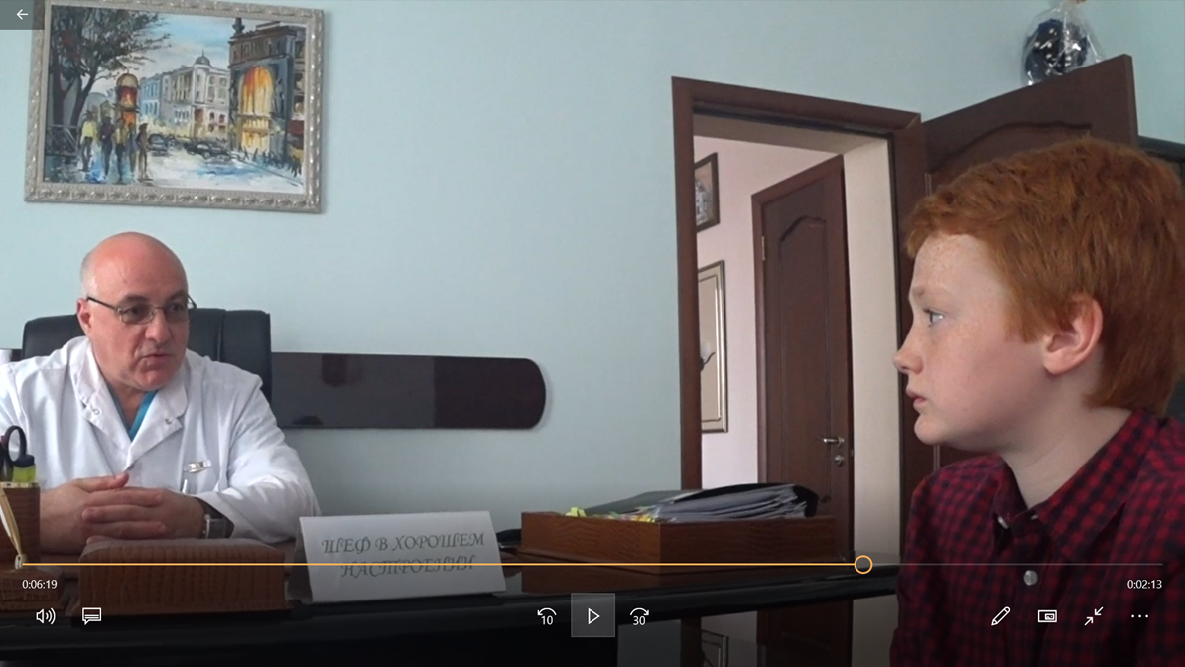
МЕТОДИКА ИНТЕРВЬЮ (Прейс Г. 7б в Елизаветинской больнице)

Slide 21
РЕФЛЕКСИЯ РОДИТЕЛЕЙ И УЧИТЕЛЕЙ

Slide 22
СОБЕСЕДОВАНИЕ

Slide 23
СПАСИБО ЗА ВНИМАНИЕ!

